Slide 1
Environnement de développement dédié à la réalisation d'essais.
Martel Corentin – Ingénieur Recherche, LML
−
26 Octobre 2015

Slide 2
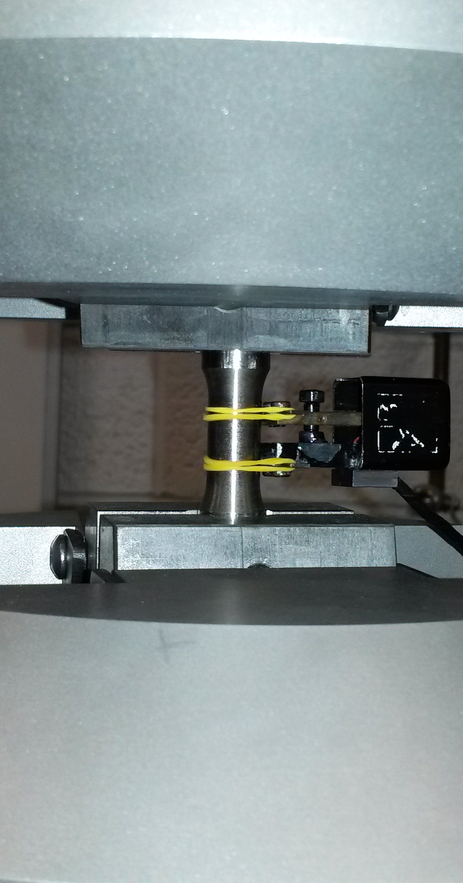
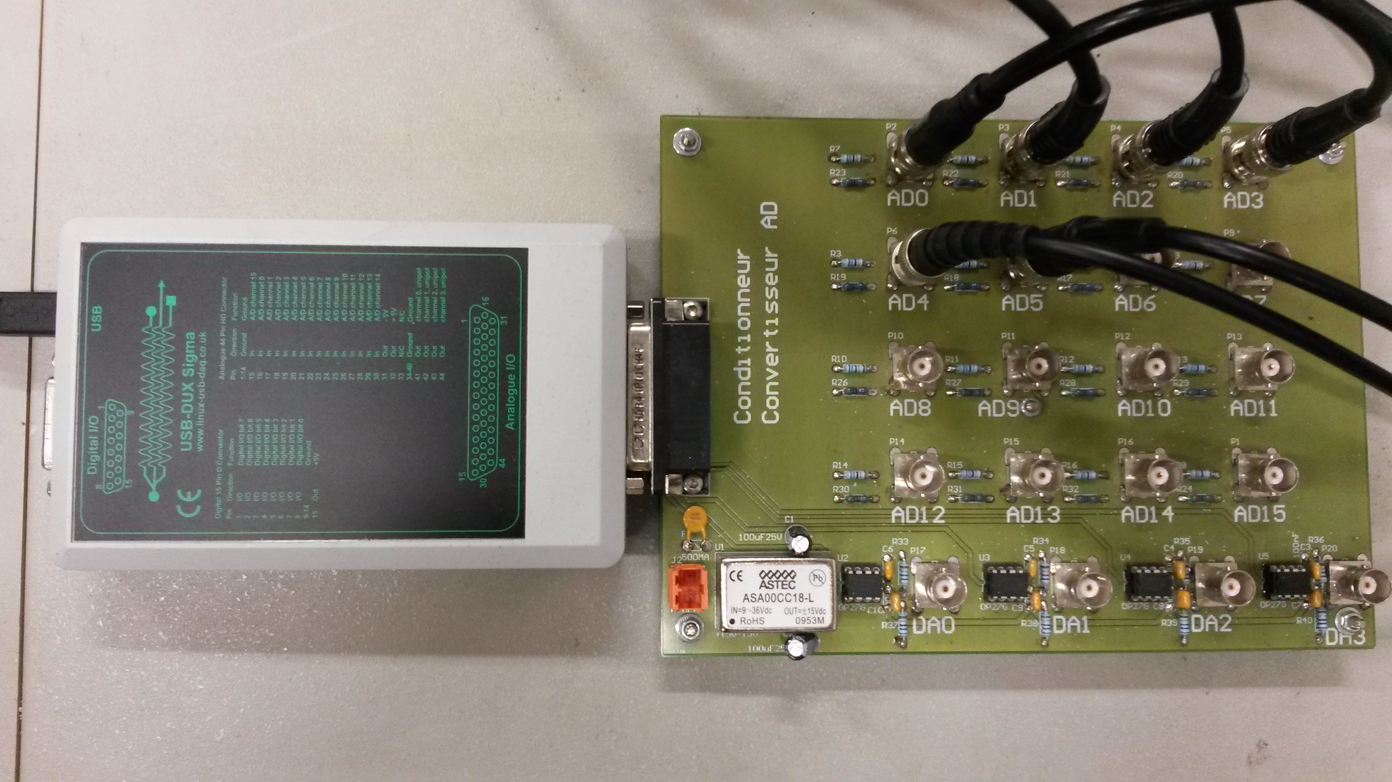
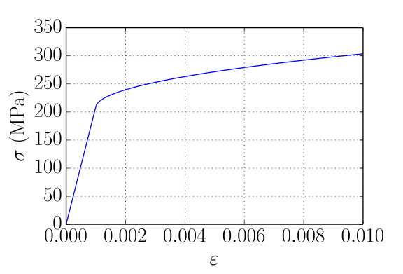

Essai de traction
Consigne
Données mesurées

Slide 3
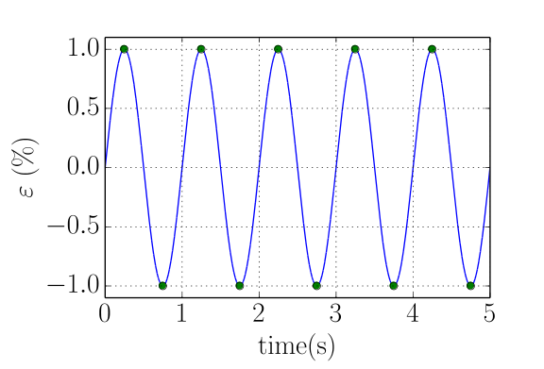
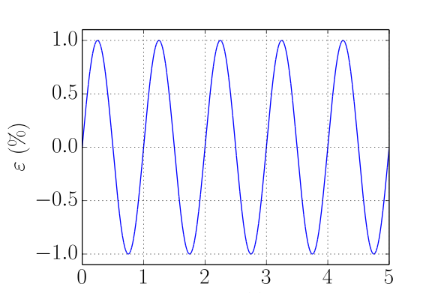
Essai de traction- compression avec prise d'images
Trigger
Consigne
Données mesurées

Slide 4
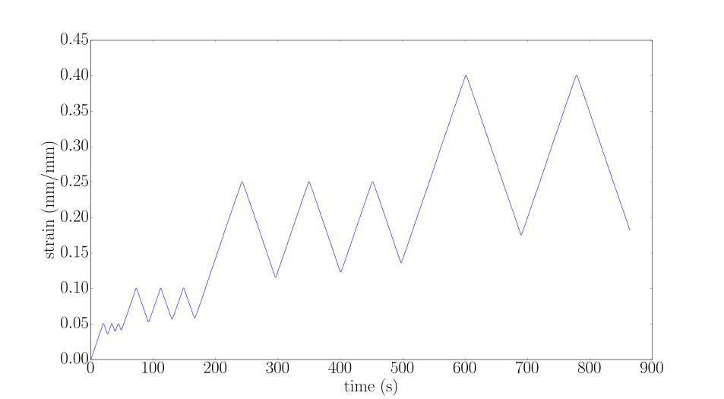
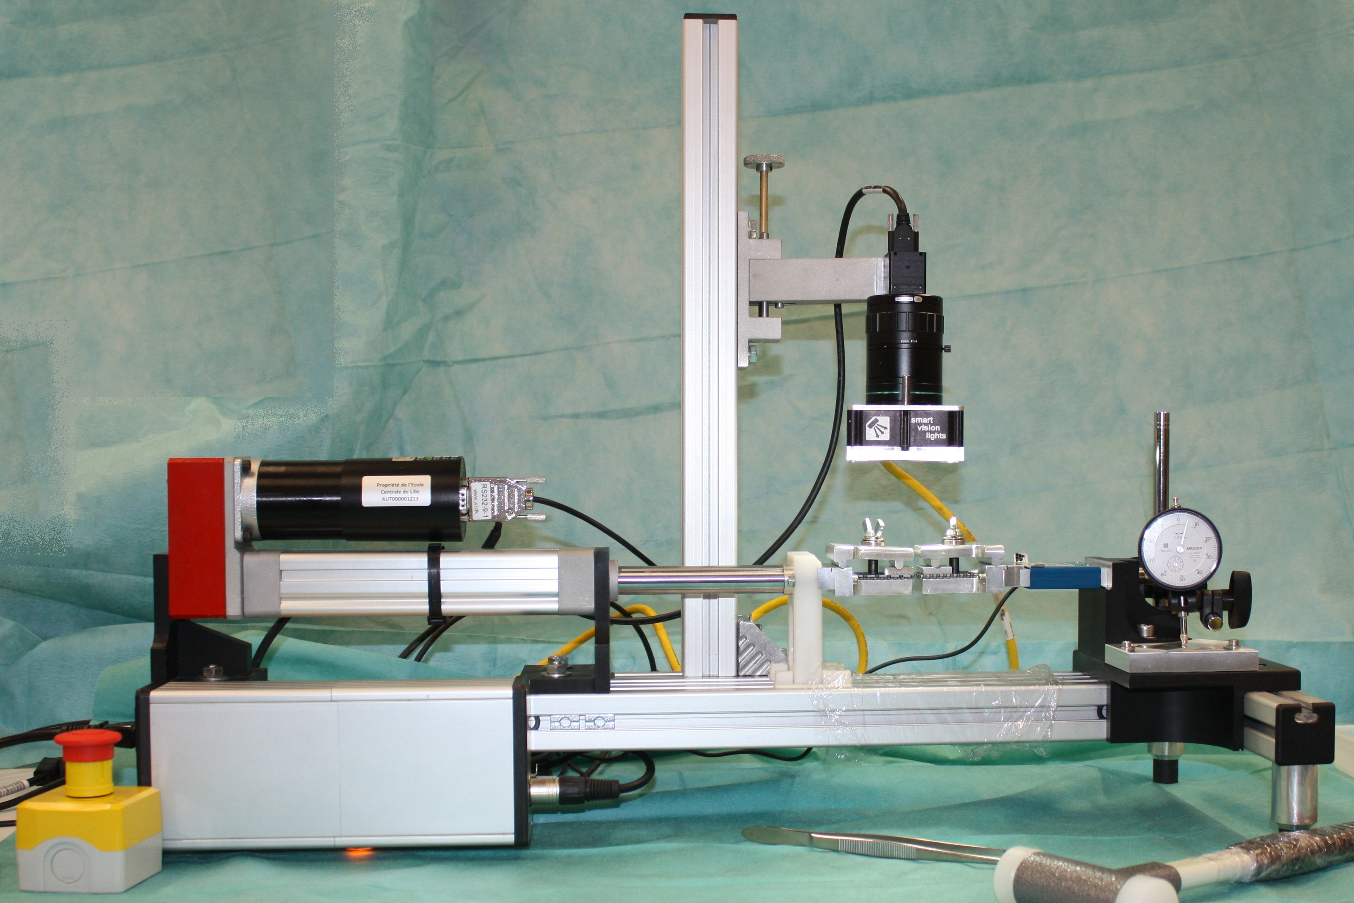
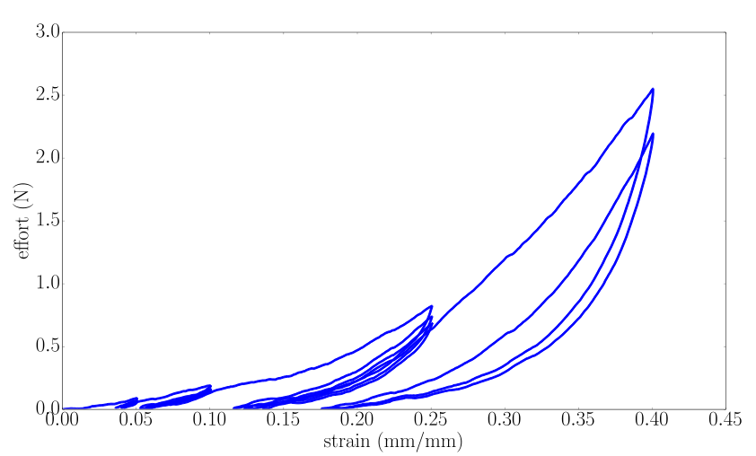
Vidéoextensométrie et biomécanique
Déformation
Images
Effort mesuré
Consigne asservie

Slide 5

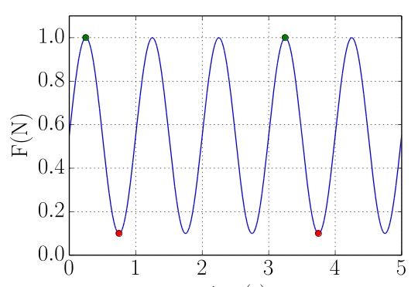

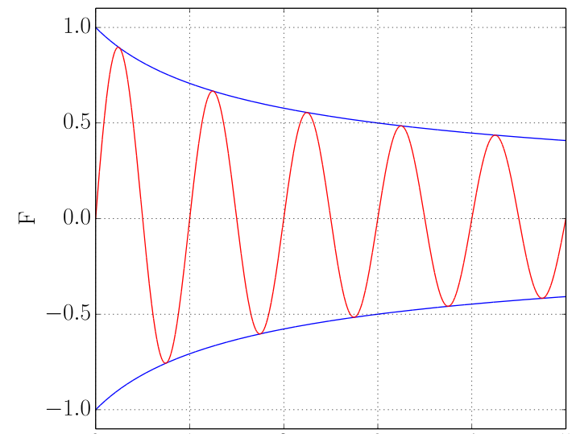
Fissuration à vitesse de propagation constante
K=f(tension)
Consigne
K*Consigne
Tension
Trigger
V
Données mesurées

Slide 6
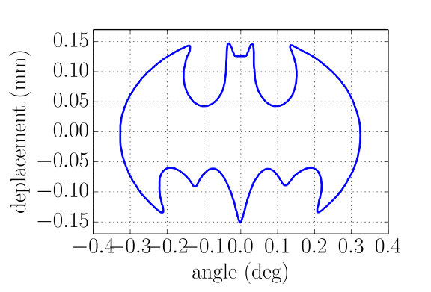

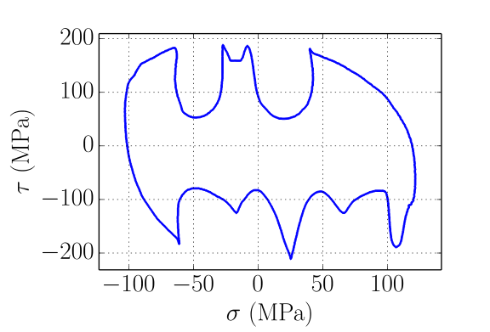
Trajets complexe en traction-torsion-compression
Photo
traction torsion
Image binarisée
Consigne
Données mesurées

Slide 8
Vidéoextensométrie et biomécanique
Déformation
Images
Effort mesuré
Consigne asservie

Slide 9
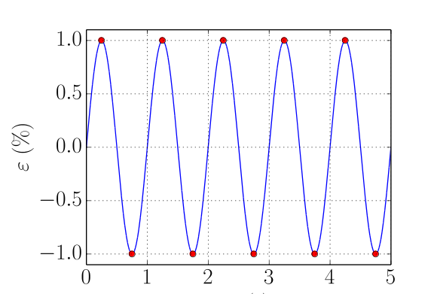
II. Point de vue utilisateur
2/ Application sur un cas simple : essai de traction
Schéma de principe :

